Slide 1
INSTRUMENTOS DE EVALUACION
“CUADERNOS DE LOS ALUMNOS”.

Slide 2
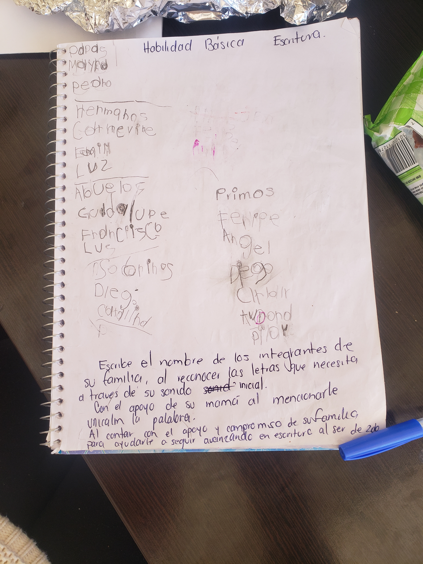
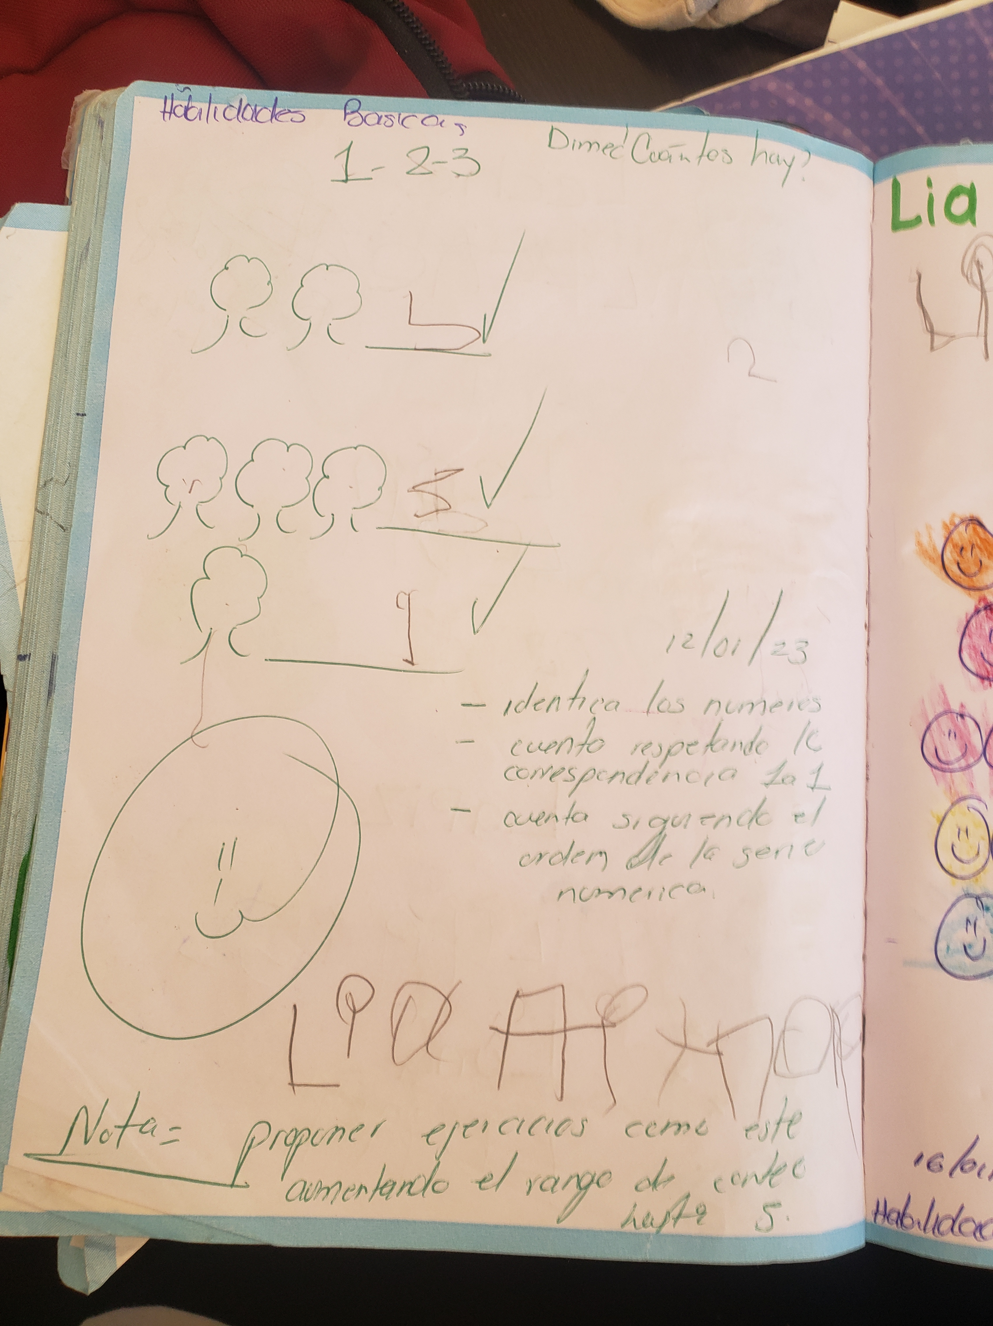
PERMITE HACER UN SEGUIMIENTO DEL DESEMPEÑO DE LOS ALUMNOS Y DE LOS DOCENTES.

Slide 3
SON UN MEDIO DE COMUNICACIÓN ENTRE LA FAMILIA Y LA ESCUELA.

Slide 4
LOS CUADERNOS PUEDEN USARSE PARA ELABORAR DIFERENTES PRODUCCIONES CON FINES EVALUATIVOS.
PERO ES NECESARIO:
IDENTIFICAR EL APRENDIZAJE ESPERADO QUE SE PRETENDE EVALUAR.
CRITERIOS PARA HACERLO.
ES RECOMENDABLE INCLUIR EJERCICIOS QUE PERMITAN EVALUAR EL APRENDIZAJE DE LOS ALUMNOS.
LOS PROCEDIMIENTOS QUE USAN PARA RESOLVERLOS.
ESCRIBIR TEXTOS.
ORGANIZAR INFORMACION.
SELECCIONARLA PARA ANALIZARLA.

Slide 5
EN SI REPRESENTAN UNA EVIDENCIA DE QUE EL ALUMNO TRABAJA Y APRENDE ES DECIR, MUESTRA LO QUE EL DOCENTE ESPERA DE LOS ESTUDIANTES.
UN LUGAR EN EL QUE SE PUEDEN REFLEJAR LAS IDEAS, LOS PENSAMIENTOS Y LA DIVERSIDAD DE LOS ESTUDIANTES.

